Slide 1
HOKEJ
VANESA MIKULÁŠIKOVÁ

Slide 2
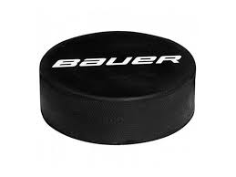
OFICIÁLNE PRAVYDLÁ
PUK
Puk má spravidla čiernu farbu a musí byť vyrobený zo zušľachtenej gumy alebo z iného materiálu schváleného IIHF. Puk musí mať priemer 7,62 cm a hrúbku 2,54 cm. Hmotnosť puku musí byť 156 až 170 g. Tlačené logo, ochranná známka a reklama nesmie mať priemer väčší ako 4,5 cm alebo môže zaberať najviac 35% plochy každej strany puku.

Slide 3
OFICIÁLNE PRAVYDLÁ
ROZCVIČENIE S PUKOM
Počas predzápasového rozcvičenia tímov na ľadovej ploche je zakázaný fyzický kontakt medzi hráčmi súperiacich tímov a hráči nesmú korčuľovať za strednú červenú čiaru. Porušenie týchto pravidiel posudzuje náhradný rozhodca, ktorý sleduje toto rozcvičenie. II. Akékoľvek porušenie pravidiel, ktoré sa vyskytne v priebehu predzápasového rozcvičenia na ľadovej ploche, nemôžu trestať rozhodcovia stretnutia, pretože nie sú v tom čase na ľadovej ploche, ale môže to po stretnutí riešiť riadiaci subjekt.

Slide 4
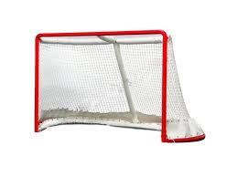
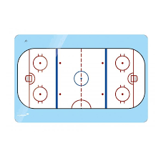
HRACIA PLOCHA

Slide 5
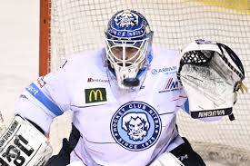
POČET HRÁČOV NA ĽADE
NA ĽADOVEJ PLOCHE MUSÍ BYŤ POČAS ZÁPASU 5 HRÁČOV A JEDEN BRANKÁR AK NA KONCI TÝM PREHRÁVA O JEDEN GÓL TAK TRÉNER M ÔŽE ODVOLAŤ BRANKÁRA A HRÁČI HRAJÚ V ŠIESTICH.

Slide 6
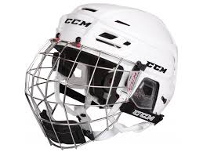
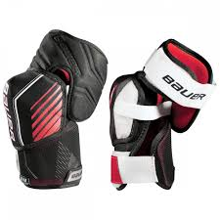
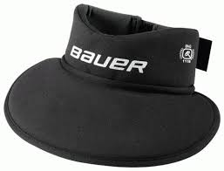
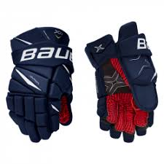
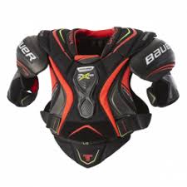
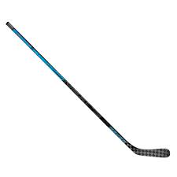
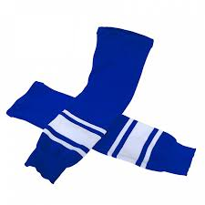
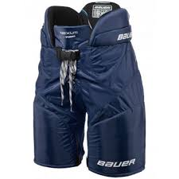
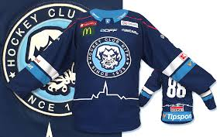
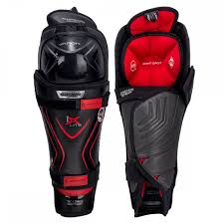
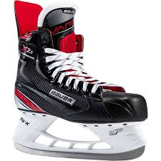
VÝSTROJ HRÁČOV
PRILBA
NÁKRČNÍK
VESTA
LAKŤAČKY
DRES
GATE
KOLENAČKY
ŠTUCNE
KORČULE
HOKEJKA
RUKAVICE

Slide 7
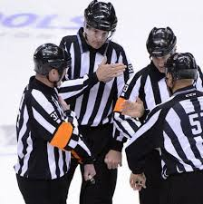
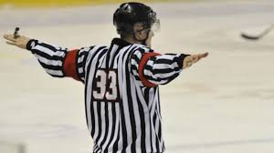
ROZHODCOVIA
Rozhodca je osoba, ktorá dohliada na dodržiavanie pravidiel v športe. V rôznych športoch sa rozlišujú rôzne rozhodcovské posty, napr. hlavný rozhodca, čiarový rozhodca, videorozhodca .

Slide 8
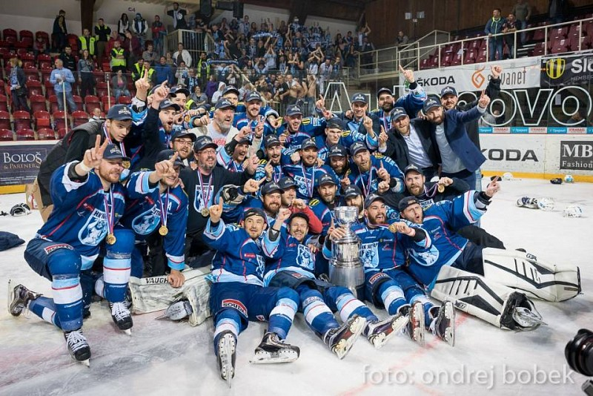
ĎAKUJEM ZA POZORNOSŤ

